Slide 1
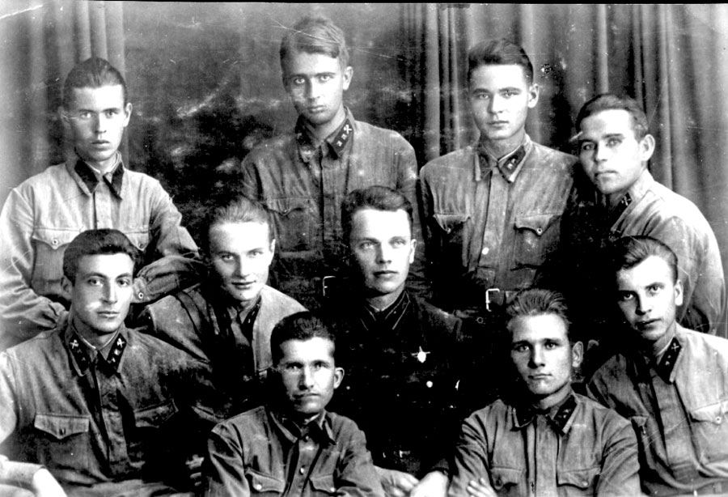
Комсомольцы защищали Родину на всех фронтах…

Slide 2
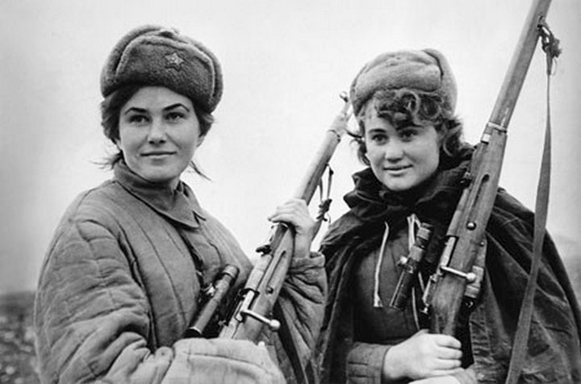
…воевали в партизанских отрядах

Slide 3
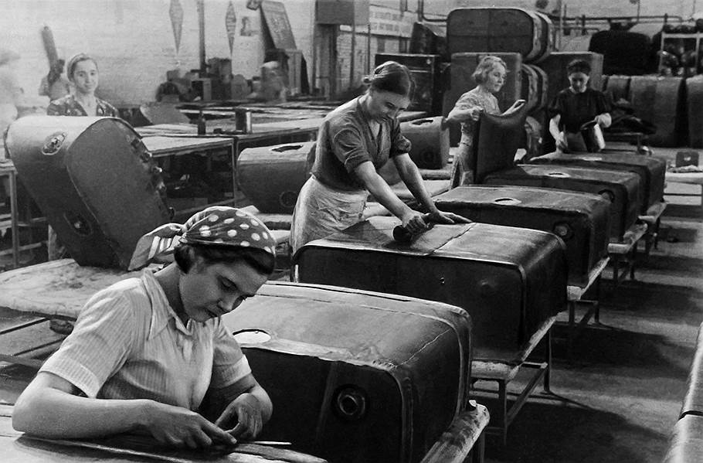
…день и ночь работали на заводах в тылу

Slide 4

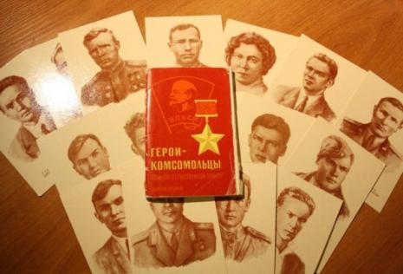
За годы войны 7 тысяч комсомольцев получили звание
Героя Советского Союза,
60 из них дважды удостоены
этого звания

Slide 5

Зоя
Космодемьянская

Slide 6
Александр
Матросов

Slide 7
Валентина
Гризодубова

Slide 8
Виктор
Талалихин

Slide 9
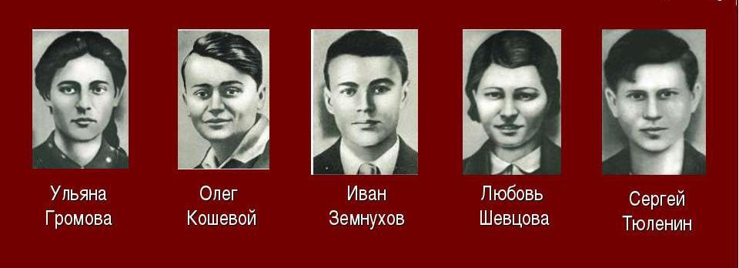
Герои комсомольской подпольной
организации «Молодая гвардия»

Slide 10

14 июня 1945 года –
За выдающиеся заслуги
перед Родиной в годы
Великой Отечественной войны против гитлеровской Германии
Президиум Верховного Совета наградил комсомол
орденом Ленина

Slide 11
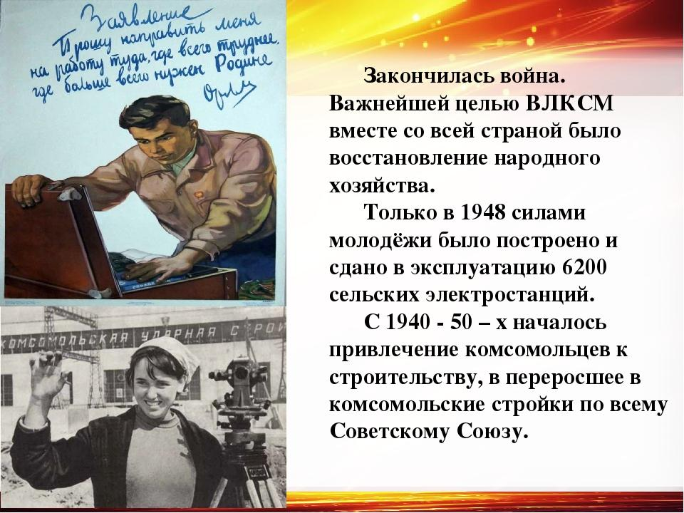

Slide 12
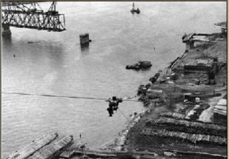
После окончания Великой Отечественной войны
комсомол направил все усилия на восстановление
разрушенного в годы войны народного

Slide 13
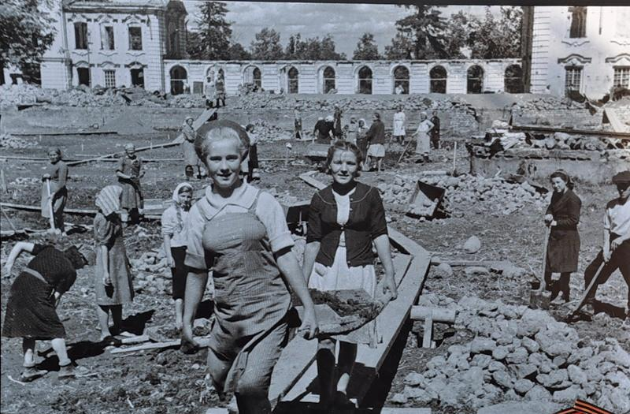
Комсомольцы на восстановлении
народного хозяйства

Slide 14
В 1948 году за активное участие в социалистическом строительстве,
в связи с 30-летием со дня рождения ВЛКСМ, комсомол был награждён вторым
орденом Ленина

Slide 15
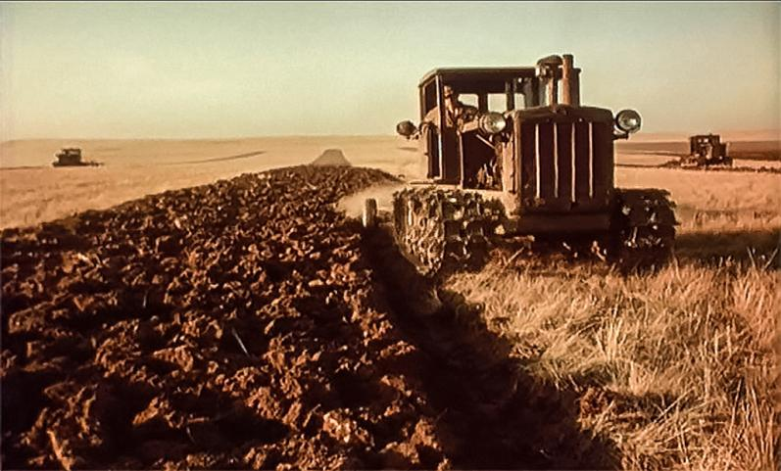
С 1954 года в стране начался комплекс мероприятий по ликвидации отставания сельского хозяйства и увеличения производства зерна. Для этого нужно было ввести в оборот обширные земли в Казахстане, Поволжье и Сибири. Комсомольцы первыми поехали на освоение целинных земель и строить новые города.

Slide 16
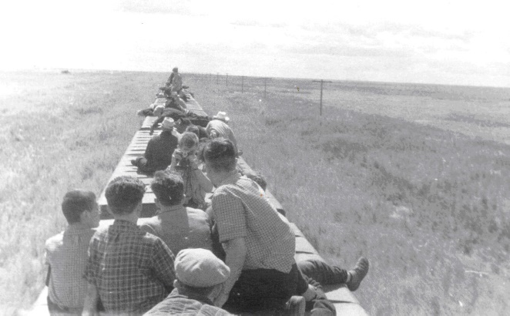
Дорога на целину

Slide 17
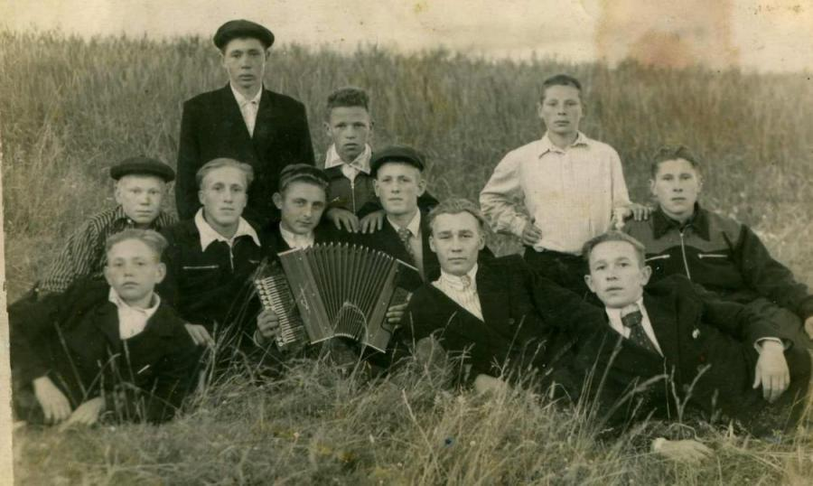
Первые целинники

Slide 18
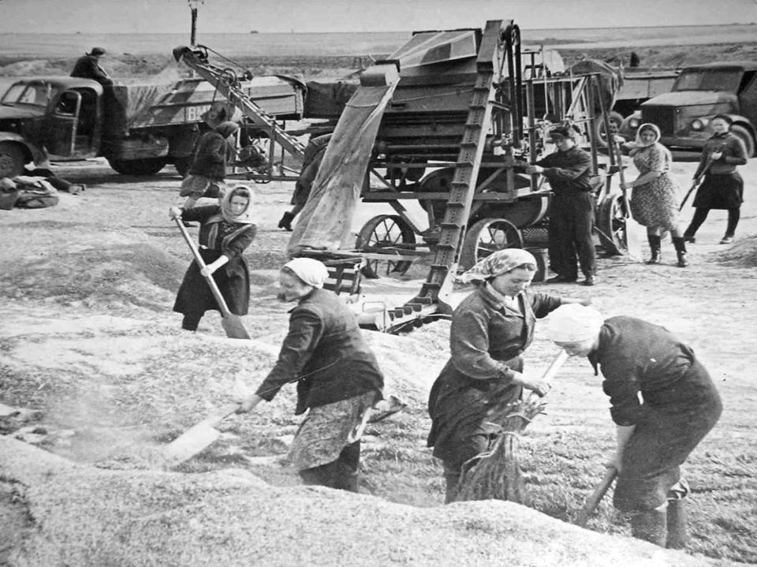
Уборка зерна на целине

Slide 19
В 1956 году за большие заслуги комсомольцев
при освоении целинных и залежных земель,
комсомол был награждён третьим орденом Ленина

Slide 20

С 50-60 годов началось массовое
привлечение комсомольцев к строительству,
переросшее в комсомольские стройки
по всему Советскому Союзу – это Камаз и Талнах, метро, Саяно-Шушенская ГЭС и конечно Байкало-Амурская магистраль

Slide 21
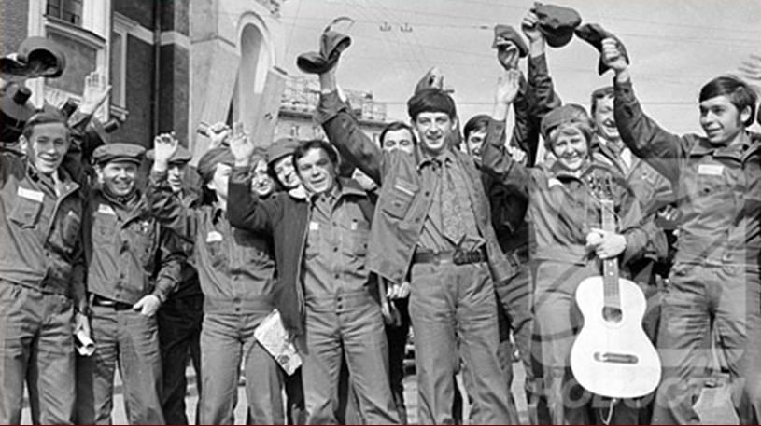

Slide 22
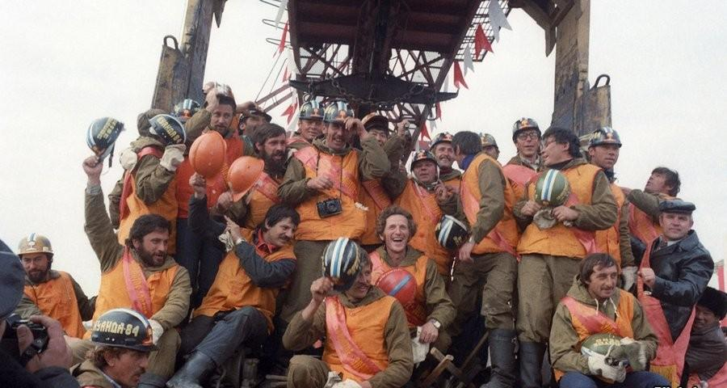

Slide 23
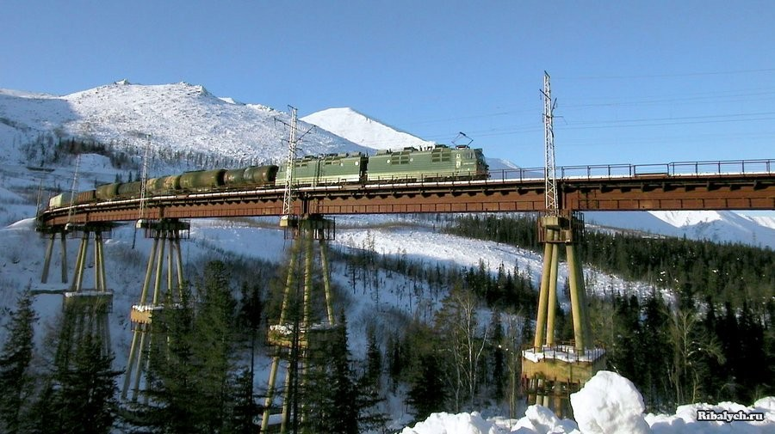

Slide 24
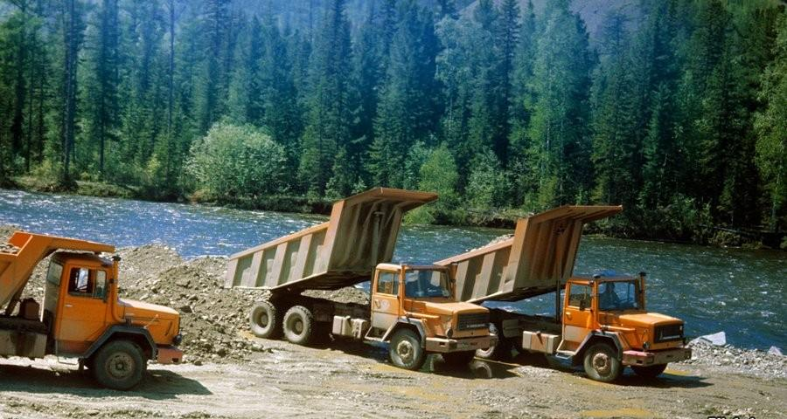

Slide 25
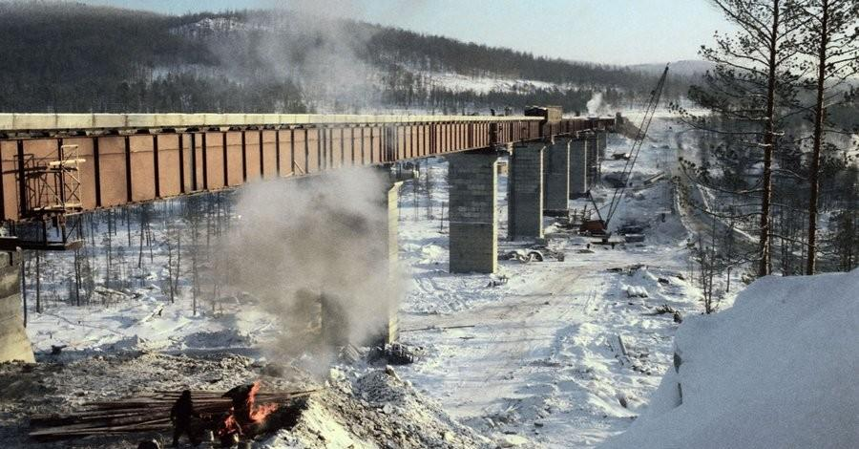

Slide 26
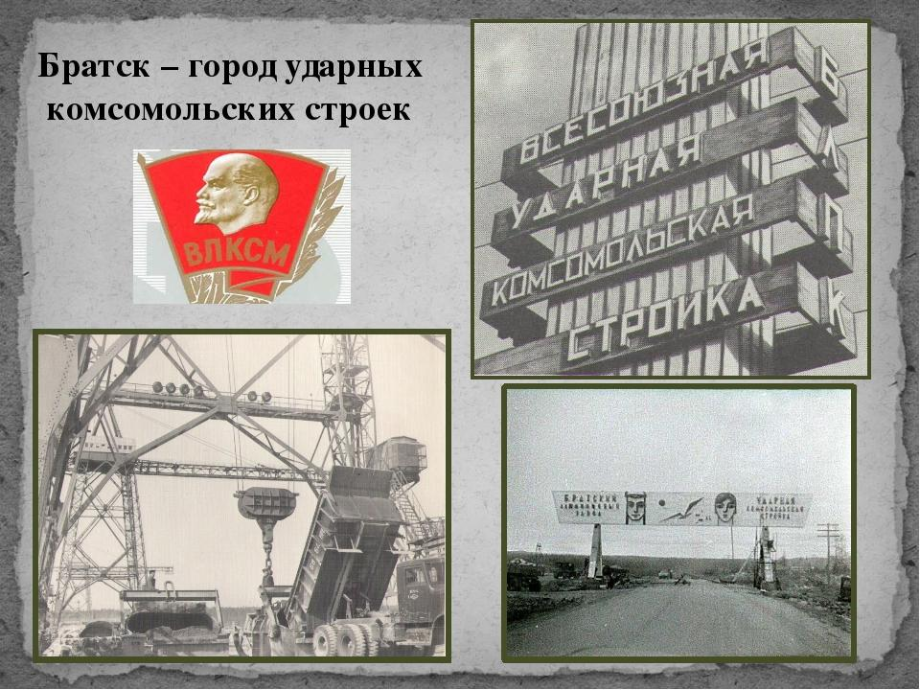

Slide 27
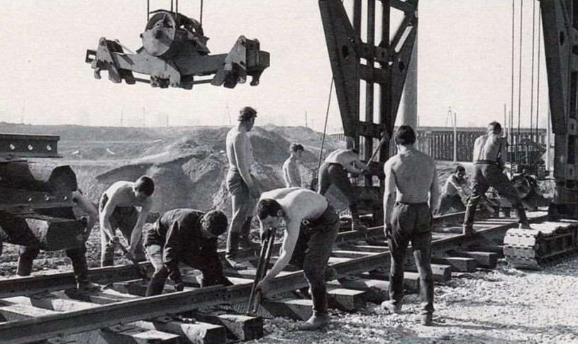

Slide 28
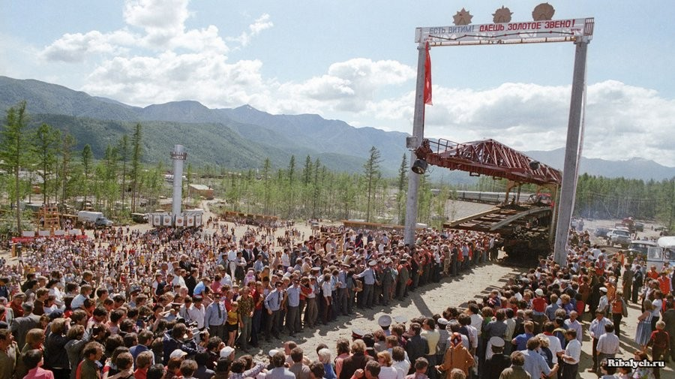

Slide 29
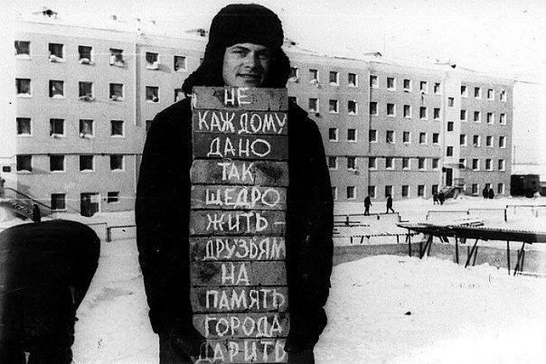

Slide 30
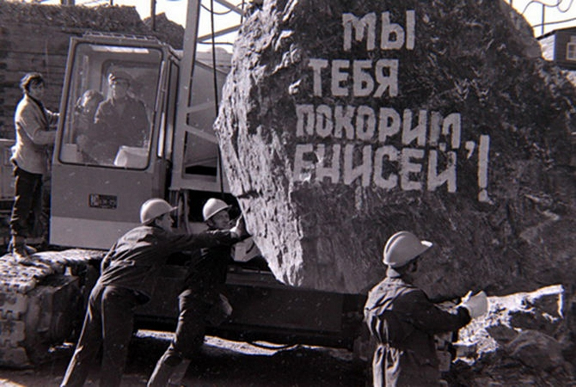

Slide 31
В 1968 советская молодёжь и весь народ отметили 50-летний юбилей Ленинского комсомола. За выдающиеся заслуги и большой вклад комсомольцев в становление и укрепление Советской власти, мужество и героизм, проявленные в боях с врагами социалистического Отечества, активное участие в строительстве социализма, ВЛКСМ был награждён орденом Октябрьской Революции.

Slide 32

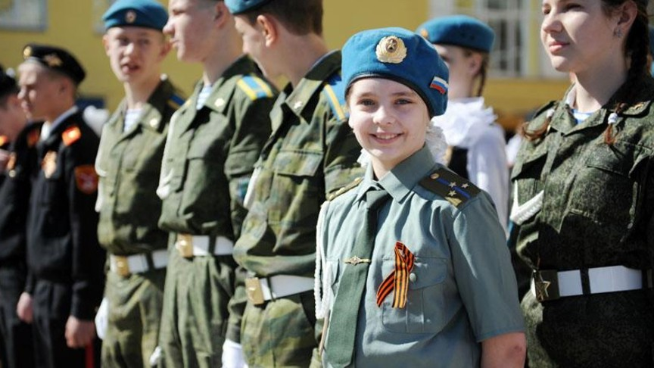
Комсомол сыграл огромную роль в воспитании
патриотизма, любви к Родине у миллионов
юношей и девушек

Slide 33
Решение о самороспуске Всесоюзного Ленинского Коммунистического Союза Молодежи было принято
27–28 сентября 1991 года на XXII чрезвычайном съезде ВЛКСМ.

Slide 34

С распадом Советского Союза комсомол исчез, но в современной России существует множество молодежных организаций, которые должны играть весомую роль в государстве. Комсомол является для молодёжи примером, такой должна стать молодежь XXI века – сплоченной, активной, целеустремленной. Комсомол, с Юбилеем!

Slide 35

Подготовила главный библиограф читального зала
Центральной библиотеки Л.П. Кудрявцева

